Slide 1
O PROJETO ENCONTRO DE SABERES
NAS UNIVERSIDADES BRASILEIRAS
Indicadores de uma década de inovação curricular

Slide 2

O Instituto de Inclusão no Ensino Superior e na Pesquisa (INCTI) está sediado na Universidade de Brasília (UnB) e cumpre a missão de apoio, monitoramento, e desenvolvimento de estudos relativos às políticas afirmativas de inclusão étnica, racial e dos saberes tradicionais nas universidades e nas instituições de pesquisa. Tem como projetos estruturantes o Observatório de Ações Afirmativas no Ensino Superior, com um Banco de Dados sobre as cotas, e o Encontro de Saberes, que inclui mestres das tradições populares, indígenas, quilombolas e de matrizes africanas como docentes nas universidades, nas várias áreas do Saber. O INCTI articula uma rede nacional de várias universidades brasileiras e também internacionais, pesquisadores e mestres dos saberes tradicionais e conta com a parceria do Conselho Nacional de Desenvolvimento Científico e Tecnológico (CNPq); Ministério da Ciência, Tecnologia e Inovação (MCTI); Ministério da Educação (MEC); e Fundação de Amparo à Pesquisa do Distrito Federal (FAP-DF).

Slide 3
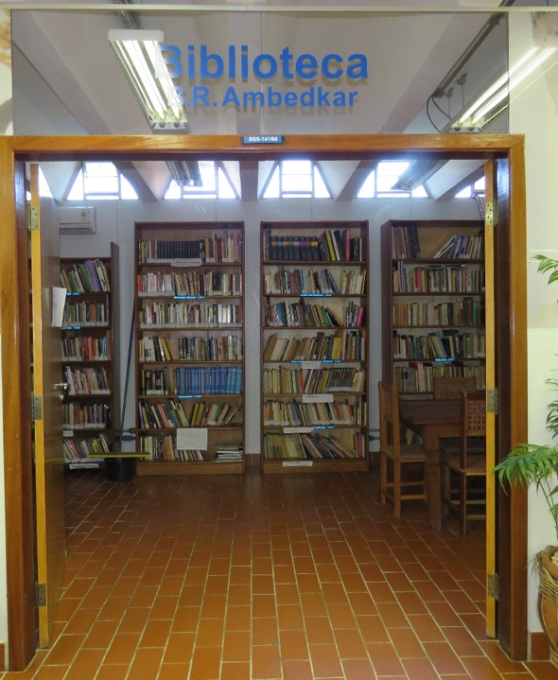
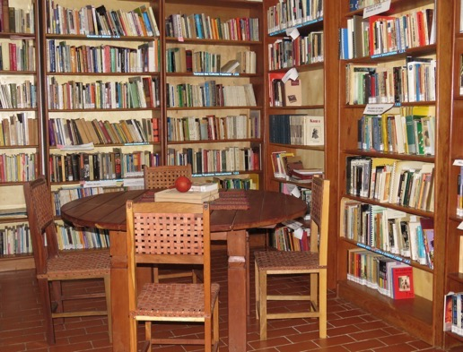
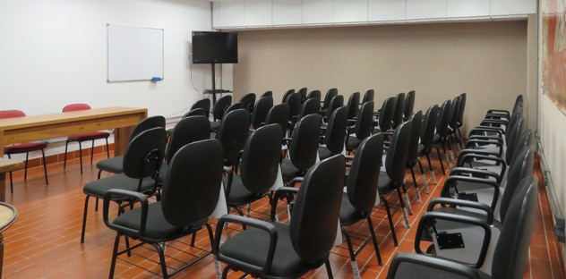

Slide 4

Observatório de Ações Afirmativas no Ensino Superior
Produções
Mapa das Ações Afirmativas
Livro: A Política de Cotas no Ensino Superior
Estudos em curso (levantamento construção de metodologias)
Perfil dos egressos do sistema de cotas
Cotas na pós-graduação
Cotas na docência
Comissões de verificação de fraudes nas cotas

Slide 5

O Projeto Encontro de Saberes é uma iniciativa estruturante do Instituto de Inclusão no Ensino Superior e na Pesquisa (INCTI), sediado na Universidade Brasília, e resultante de uma parceria estabelecida entre o Conselho Nacional de Desenvolvimento Científico e Tecnológico (CNPq), o Ministério da Cultura (MinC), o Ministério da Ciência, Tecnologia e Inovação (MCTI), o Ministério da Educação, e a Fundação de Amparo à Pesquisa do Distrito Federal (FAP-DF).
Responde especialmente aos artigos 26.A e Artigo 43 (em especial os Parágrafos III, IV, VII ) da Lei de Diretrizes e Bases Para Educação Nacional – LDB ( Lei n. 9.394/1996) – fundamento regulatório da CF/88 para a Educação. Responde, também, ao Decreto 3.551/2000; o qual institui a política federal para o patrimônio cultural imaterial – regulamentando o Artigo 216 da CF/88 relativa ao patrimônio cultural, no capítulo da Cultura. Realiza a meta proposta pela Câmara Interministerial de Educação e Cultura, regulamentada por Portaria Normativa Interministerial em 2007, de incorporar os mestres de ofício e das artes tradicionais nos vários níveis de ensino.
Foi implementado em 2010, visando o reconhecimento dos mestres e mestras dos saberes tradicionais (indígenas, afro-brasileiros, quilombolas, das culturas populares) ao convidá-los como docentes em disciplinas regulares das universidades públicas e como membros de grupos de pesquisa, além de orientação e participação em bancas acadêmicas. Iniciado na Universidade de Brasília, já se expandiu para a UFMG, UFSB, UFJF, UFRGS, UFPA, UFCA, UECE, UFF, UFRR,UNILAB, UFVJM, UEMG, UNIFESP, UNIRIO,UFRJ.

Slide 6
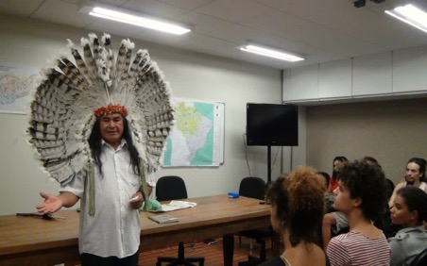
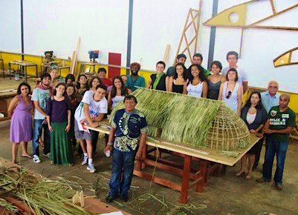
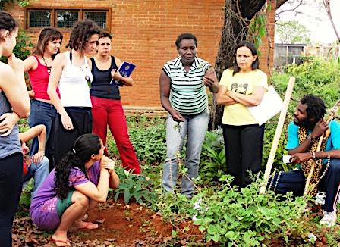
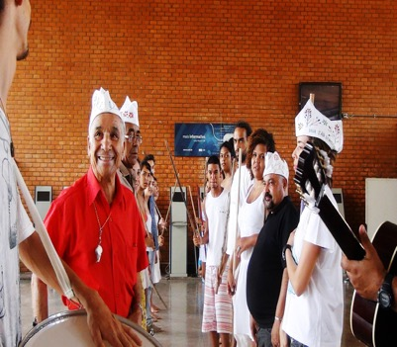
6

Slide 7
Disciplinas implementadas
Universidade de Brasília - UnB
Universidade Federal de Minas Gerais - UFMG
Universidade Federal de Juiz de Fora – UFJF
Universidade Federal do Sul da Bahia - UFSB
Universidade Federal do Cariri - UFCA
Universidade Estadual do Ceará - UECE
Universidade Federal do Pará - UFPA
Universidade Federal do Vale do Jequitinhonha e Mucuri - UFVJM
Universidade Estadual de Minas Gerais - UEMG
Universidade Federal de São Paulo - UNIFESP
Universidade Federal do Rio Grande do Sul - UFRGS
Universidade Federal Fluminense - UFF
Universidade Federal do Estado do Rio de Janeiro - UNIRIO
Universidade Federal do Rio de Janeiro - UFRJ
Universidade da Integração Internacional da Lusofonia Afro-Brasileira - UNILAB
Universidade Federal de Roraima - UFRR
Aprovadas, em processo de implementação de disciplinas
Universidade Federal de Tocantins - UFT
Universidade do Estado de Santa Catarina - UDESC
Experiências parciais, como cursos de Extensão
Universidade Federal da Paraíba - UFPB
Universidade Federal do Rio Grande - FURG
Universidade Federal da Bahia – UFBA
Discussões em andamento
Universidade Federal do Triângulo Mineiro - UFTM
Universidade Estadual do Piauí - UESPI
Universidade Federal do Recôncavo Baiano - UFRB
Universidade Federal - UFPEL
Universidade Federal da Integração Latino-Americana - UNILA
Universidade Federal da Grande Dourados - UFGD
Universidade Federal do Espírito Santo - UFES
Universidade do Estado de Goiás - UEG
Universidade Federal de Goiás - UFG
Universidade Federal de Sergipe - UFS
Universidade Federal de Uberlândia - UFU
Universidade Federal Rural de Pernambuco - UFRPE
Universidade Federal do Rio Grande do Norte - UFRN

Slide 8
AS EXPERIÊNCIAS NAS UNIVERSIDADES BRASILEIRAS
2010- 2021
16 Universidades:
UnB,
UFMG, UFJF, UFVJM, UEMG,
UNIFESP , UFRGS,
UFF, UNIRIO,UFRJ,
UFRR, UFPA, UFSB
UFCA,UECE UNILAB
221 Mestres
139 Professores
3.500 Alunos

Slide 10
Inovação curricular/pedagógica nos módulos do Encontro de Saberes - 2010-2021
Área das Artes da Performance
UnB
Educação Ambiental- a perspectiva Ashaninka
Política e Espiritualidade Tukano
Aquitetura Tradicional Xinguana
Diálogos com o Xamã Davi Kopenawa
Espiritualidade e Cura Kamayurá
Saberes e Cosmologias – as narrativas Kubeo
Música e Artes no Alto Xingu
Saberes Quilombolas
Farmacopeia Quilombola
Gestão da Terra
Cultura Kalunga
Cosmologia do Candomblé: Vestes Sagradas.
A tradição Nagô e o Candomblé de Recife
A Cosmovisão da Nação Congo Angola
Mestres do DF e Entorno – Congado
Cavalo Marinho: artes cênicas, artesanias,
música e dança
Congado dos Arturos
Congado e Moçambique
Bumba Meu Boi
Cantos e Musicalidade no Bumba Meu Boi
Festejos Populares – Folia e Catira
UFJF
Cultura Indígena na Brisa da Cura – Cosmovisões
Cultura Indígena na Brisa da Cura – etnobotânica
Saberes Indígenas - Agroecologia
Agroecologia ainda que tardia
Cultura Quilombola, Resistência em Festa.
Os conhecimentos ligados ao corpo, à cura, à natureza, cultura e história, a partir das experiências quilombolas
UFPA
Diversidade e Diferença: Festa da Moça Nova e Festa do Mingau- modo de vida e repertório musical Tembé
Artes e Ofícios de Nomear em Ka’apor.
Música, Cultura e Sociedade: Boi – Bumbá em Belém- tradição e resistência que vem de longe
Saberes e Fazeres Musicais: oficina de percussão do carimbo, construção e execução dos instrumento
Música, Cultura e Experiência Pássaro Junino Tucano.

Slide 11
UFPA
Diversidade e Diferença: Festa da Moça Nova e Festa do Mingau- modo de vida e repertório musical Tembé
Artes e Ofícios de Nomear em Ka’apor.
Música, Cultura e Sociedade: Boi – Bumbá em Belém- tradição e resistência que vem de longe
Saberes e Fazeres Musicais: oficina de percussão do carimbo, construção e execução dos instrumento
Música, Cultura e Experiência Pássaro Junino Tucano.
UECE
Torém e Espiritualidade Tremembé -saberes e práticas de cura tradicionais da etnia Tremembé.
Terra Toré: Tradição e Espiritualidade dos Índios Pitaguary - Saberes e fazeres tradicionais da cura
Plantas que Curam: o Conhecimento das Mezinhas no Sertão do Ceará.
UFCA
Banda Cabaçal
Instrumentos da música tradicional do Cariri.
A tradição do coco no Cariri
Repentes e violeiros: música e poesia oral
Terreiros de candomblé e umbanda
Benditos e Incelências em Juazeiro do Norte
Plantas que Curam
UFF
Corpo e Aprendizagem Mbyá.
Saberes Guarani: Nhandereko Mbya
Corpo e aprendizagem Caiçara.
Corpo e Aprendizagem no Terreiro.
A Oralidade e as Expressões Rítmicas no Terreiro.
Cantos e Toques nos Jongos e Quilombos
Terreiro, Jongos e Quilombos – Diálogos E Reflexões
Ritmos e Performances no Reizado e na Palhaçaria
Cantos e Toques no RepenteRitmos e performances do cordel.
UFRJ
Saberes e Ocupações Tradicionais Guarani
Cultura Brasileira e Dança - Encontro de Saberes
UNIRIO
Encontro de Saberes: Sotaques do Bumba-meu-boi do Maranhão

Slide 12
UFMG ( cont.)
Farmacopeia e medicina Quilombola
Cultura e Cultivo nos Quilombos
Saberes no Quilombo do Mato do Tição
Seberes no Quilombo de Cedros
Seberes no Quilombo da Tabatinga
Confluências quilombolas contra-colonização
Artes e ofícios dos saberes tradicionais Quilombolas: curas e cuidados
Artes e Ofícios dos Saberes Tradicionais: Políticas da Terra
Catar folhas: saberes e fazeres do povo de axé
Saberes Tradicionais: Línguas e Narrativas Injira de Ingoma – Africanias
Saberes Tradicionais: Artes e Ofícios Curas e Cuidados
Cantos AfrobrasileirosAs tradições da Congado
Mestres Arturos- O Reinado e a tradição dos Arturos.
Artes e Ofícios, Curas e Cuidados na Comunidade dos Arturos
Os Arturos: Reinado e Congado
Saberes Tradicionais: Saberes e fazeres cantados
Os Saberes da Capoeira Angola
Danças, Cantos, Toques e Instrumentos Tradicionais – Pife
Artes e Ofícios dos Saberes Tradicionais e Cosmociências: Saberes do Batuque
UFMG
Artes e Ofícios: Curas e Cuidados Guarani
Artes e ofícios dos saberes tradicionais: curas e cuidados Pataxó
Artes e Ofícios dos Saberes Tradicionais: Políticas da Terra/povo Tupinambá
Artes e Ofícios dos Saberes Tradicionais: Políticas da Terra/ povo Guarani-Kaiowa
Cinema e Pensamento Xavante.
Cosmovisão Guarani e Kaiowa
Cosmocências: Arte da Miçanga Krahô
Cosmocências: Arte da Miçanga Lira Huni Kuin
Territórios do Barro Xacriabá
Cinema e pensamento kino-maxakali
Saberes Tradicionais: construção da Casa Maxacali
Saberes Tradicionais: Arquiteturas e Cosmociências Casa Xacriabá
Saberes Tradicionais: Cosmociência- culinária e construção Xacriabá
O Livro Vivo Huni-Kuin: narrativas, plantas e imagens
Saberes Tradicionais: Cosmociências Pensamento Huni Kuin
Dinâmica das Manivas no Médio Solimões
Artes e ofícios dos saberes tradicionais: curas e cuidados com plantas
Artes e Ofícios dos Saberes Tradicionais: Políticas da Terra
Farmacopeia e medicina Quilombola
Cultura e Cultivo nos Quilombos

Slide 13
UFSB
Tradições e saberes dos Pataxós HãHãHãe e Tupinambá: cultura e modos de vida na TI Caramuru-Paraguaçu
Conhecimento tradicional e modos de vida pataxó e quilombola; ancestralidade quilombola de Itacaré e Marambaia.
O universo da cura indígena e a transmissão do saber O universo da cura indígena e a transmissão do saber
A vida na floresta: história e luta dos Pataxó; formas de conhecer e conviver com a mata; tecnologia de manejo; medicamentos e fabricação de objetos; assovios, cantos e danças.
Espiritualidade de Matriz Africana
Candomblé: cura pelas plantas
Candomblé Angola ― história, mitos e rituais: matrizes do Candomblé; festas sagradas e profanas; interação comunitária; processos formativos no Terreiro Matamba Tombenci Neto.
Fundamentos da Capoeira
Ateliê em Encontros de Saberes
UFSB (cont.)
O conhecimento popular da Mata Atlântica: a poesia oral dos saberes;
Parcerias interculturais com a ciência;
O interesse da Etnobotânica;
A convivência pacífica entre turismo e natureza.
Saberes dos manguezais: natureza, águas e clima; modos de vida e trabalho do marisqueiro; Artefatos, cantos e tradições; Biodiversidade, manejo e perenidade de espécies do mangue;
Tradição da cerâmica do Jequitinhonha.
Cartografias da cerâmica;
Técnicas, tradições e escolas da
O homem e a floresta: conhecimento tradicional e modos de vida quilombola; ancestralidade quilombola de Itacaré e Marambaia; estratégias de organização política.
Tradições quilombolas na Mata Atlântica: agricultura tradicional e saberes agroflorestais; técnicas da produção orgânica; ciclos de desmatamento e a importância do reflorestamento.
Tradições quilombolas na Mata Atlântica:: agricultura tradicional e saberes agroflorestais; técnicas da produção orgânica; ciclos de desmatamento e a importância do reflorestamento.

Slide 14
UFVJM – Campus JK
Farmacopeia do Cerrado
Cosmologias Pataxó e Pankarau
Arte de partejar
UNILAB - CE
Saberes Indígenas e o Encontro De Saberes
Mestres da Cultura e Políticas Culturais no Ceará
Saberes Indígenas e Quilombolas
Saberes Sagrados e Saberes da Vida
Intersecções entre Maestria e Academia na UNILAB
UFRGS
Sociedades e Cosmovisões- Guarani
Saberes Guarani - Plantas e Espírito
Saberes Kaingang - o universo da floresta, no sentido da saúde plena, entre pessoa e terra.
Sociedade e Cosmovisão Quilombola
Sociedades e Cosmovisões : Tradições Afro-Brasileiras
UFRR
Artes e Ofícios dos Saberes Tradicionais - Ye’kuana
Artes e Ofícios dos Saberes Tradicionais dos Povos de Terreiros

Slide 16
Mestre e Mestra do Encontro de Saberes acumulam quatro dimensões de conhecimento:
aquele(a) que ensina – professor(a), instrutor(a), docente, mestre (a) do coco, reisado, amo(a) de boi, capitã (o de congado), etc.
aquele que sabe, que pesquisa – artista, artesã (o), brincante, cientista, pajé, raizeira, tecnólogo (a), guia espiritual
Mestre (a)
liderança comunitária, porta-voz, mediador(a) de mundo sociais e políticos.
sábio (a), conselheiro (a), encarnação da autoridade em todos o planos.
Atuação de Mestres e Mestras no Encontro de Saberes: aulas na graduação, extensão, pós-graduação, pesquisa, coorientação, bancas e comissões

Slide 29
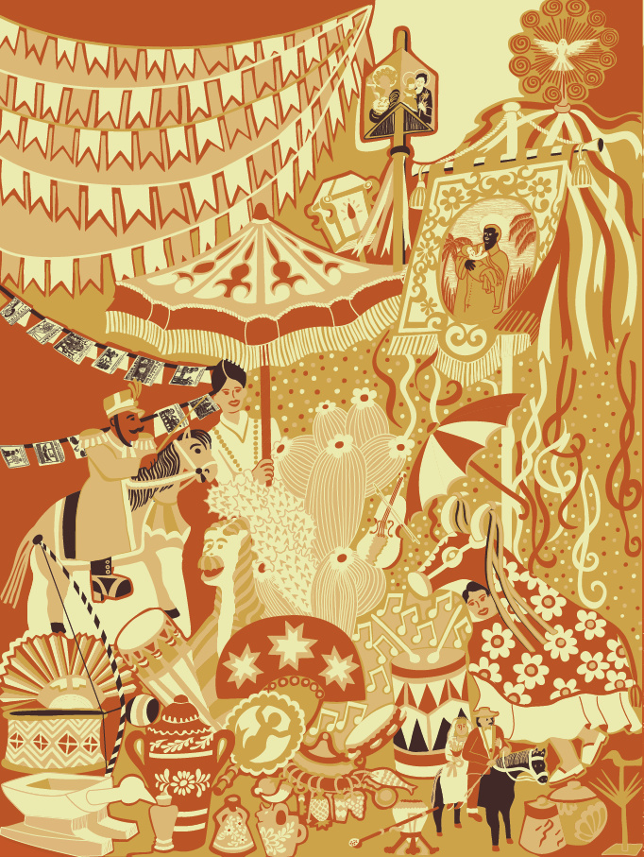



ARTE: GOYA LOPES

